Slide 1
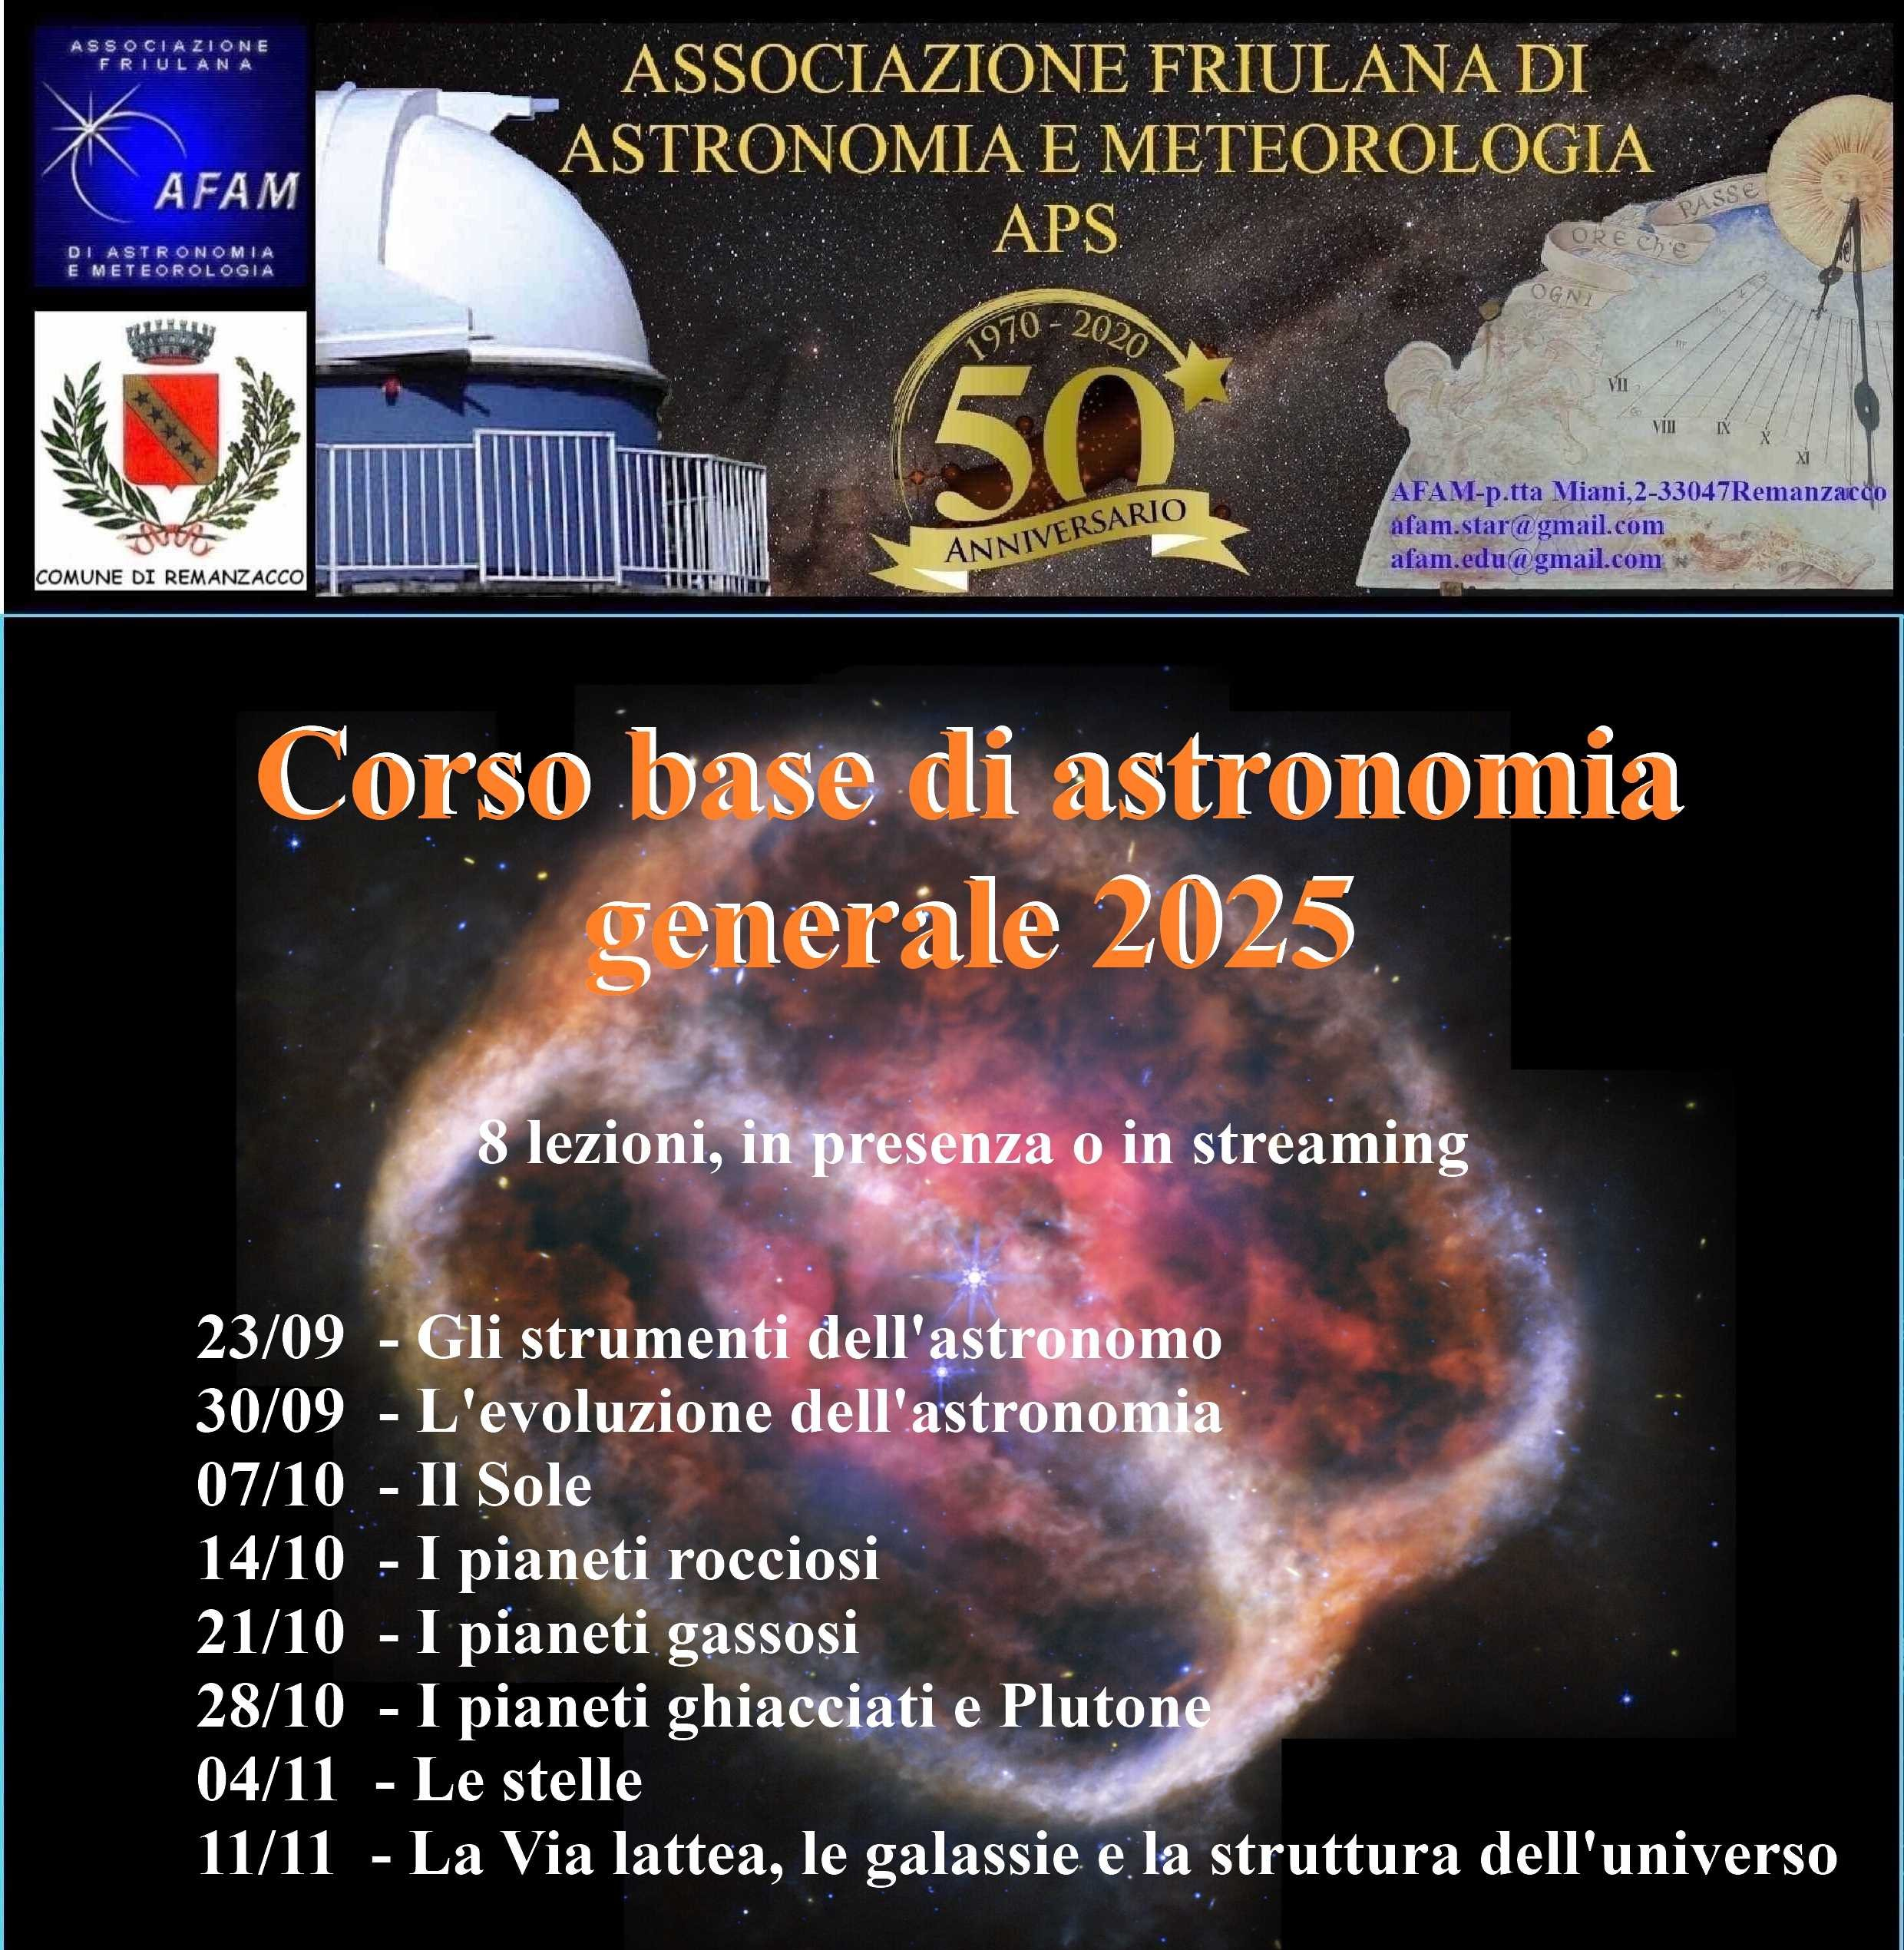

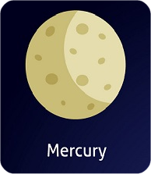
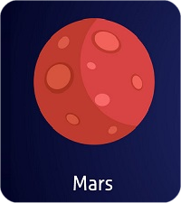
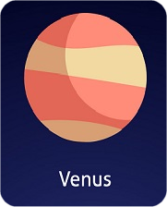
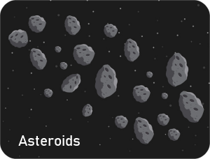

Slide 2
PIANETI - PIANETI NANI - PIANETINI o ASTEROIDI
4 PIANETI ROCCIOSI CON 3 SATELLITI NATURALI;
5 PIANETI NANI CON 9 SATELLITI NATURALI;
2 FASCE ASTEROIDALI
  LA COSIDDETTA FASCIA PRINCIPALE CON ~ 1.200.000 OGGETTI CONOSCIUTI (16 visitati dalle sonde);
  LA FASCIA DI KUIPER OLTRE NETTUNO CON ~ 3.000 OGGETTI CONOSCIUTI (1 visitato dalle sonde)

Slide 3

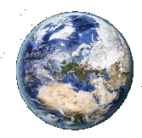
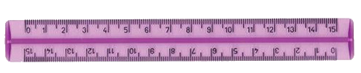

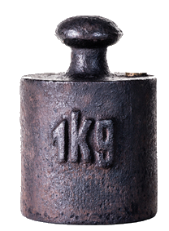
UNITÀ DI MISURA NEL SISTEMA SOLARE
UNITÀ ASTRONOMICA
(U.A. o au)
DISTANZE
~150 milioni di km
MASSE
MASSA TERRESTRE (M_{T})
~6 x 12²⁴ KG
(5,97219)

Slide 4
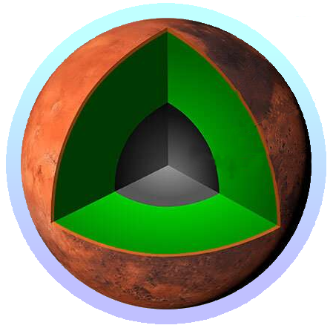
LA STRUTTURA GENERICA DI UN PIANETA
LA STRUTTURA DI UN PIANETA È, IN LINEA DI MASSIMA, FORMATA DA 4 PARTI:
1. IL NUCLEO
2. IL MANTELLO
3. LA CROSTA
4. L’ATMOSFERA

Slide 5
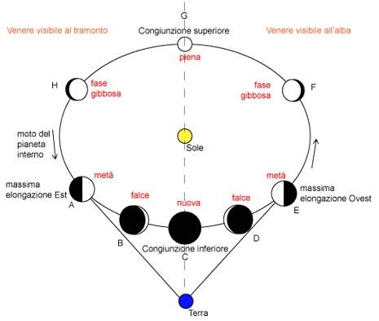
I PIANETI INTERNI
MERCURIO
VENERE
LE 4 CONFIGURAZIONI DI UN PIANETA INTERNO

Slide 6
1.
MERCURIO

Slide 7
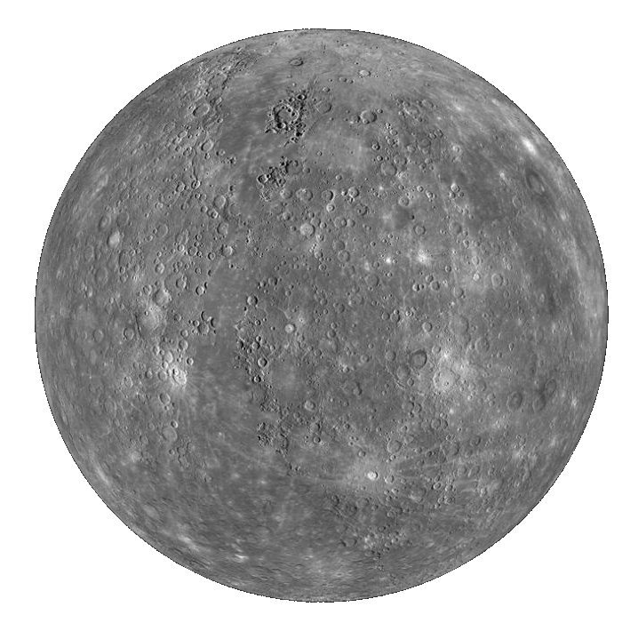
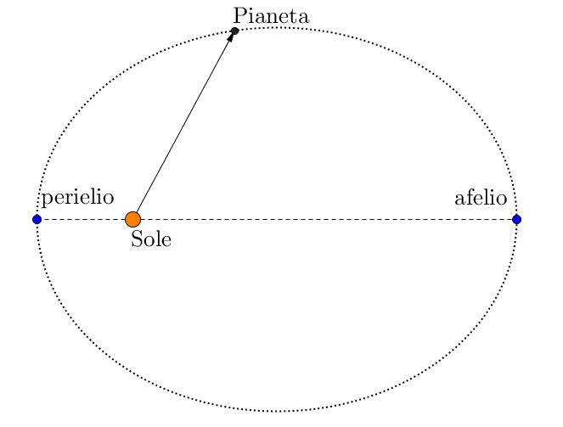
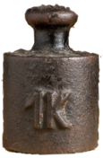
È un pianeta roccioso ed è il più piccolo del Sistema Solare.
Scoperta: astronomi assiri intorno al XIV secolo a.C..
~0°
V orb= 38,8 km/s
59 km/s
rivoluzione88 d
Ø 4.879,4 km
46×10⁶ KM
0,31 UA
69,82×10⁶ KM
0,46 UA
Rot. 58,65 d
Ecc. 0,2056
Massa: 3,3 10²³ kg (0,055 M_{T})
È la più alta eccentricità fra i pianeti

Slide 8
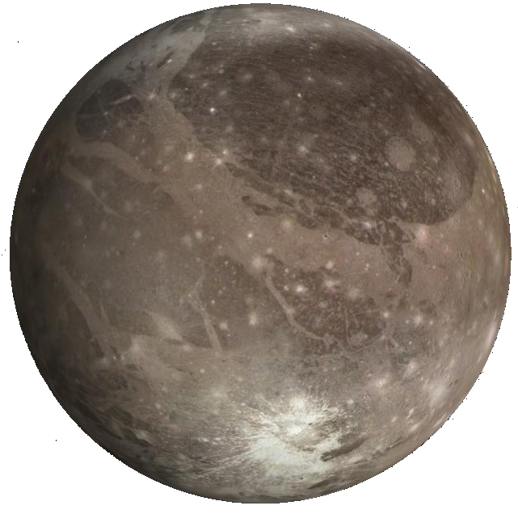
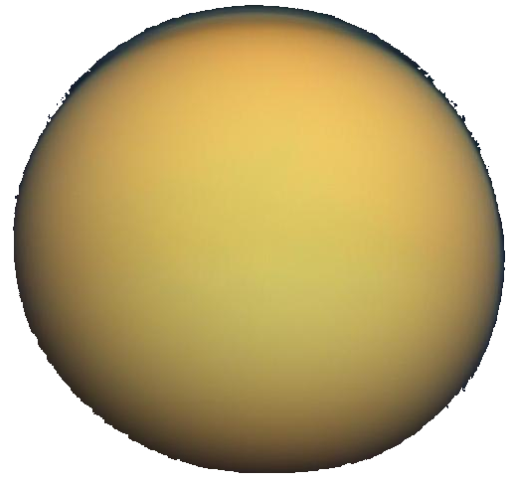

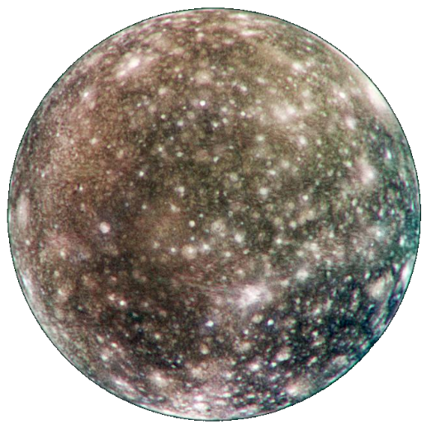
GANIMEDE – J3
TITANO – S6
MERCURIO
CALISTO – J4
Ø 5.262 KM
Ø 5.150 KM
Ø 4.879 KM
Ø 4.820 KM
LA DIMENSIONE DI MERCURIO È COMPARABILE CON QUELLA DEI PIÙ GRANDI SATELLITI DEL SISTEMA SOLARE

Slide 9
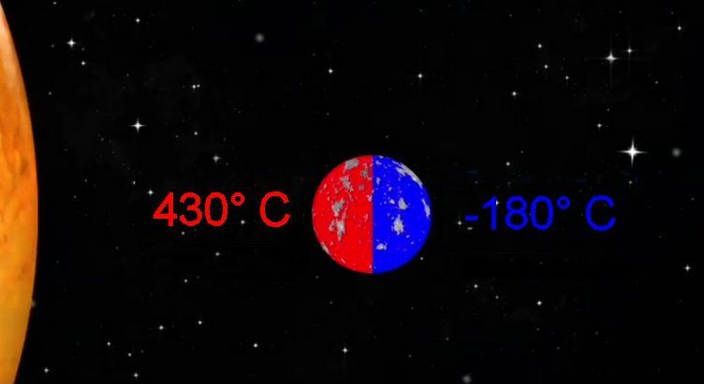
La temperatura della superficie in base all’esposizione solare varia fra i -180 e i +430 gradi centigradi. Diversi fattori contribuiscono: la vicinanza al Sole, il periodo di rotazione abbastanza lento e la mancanza di atmosfera.

Slide 10
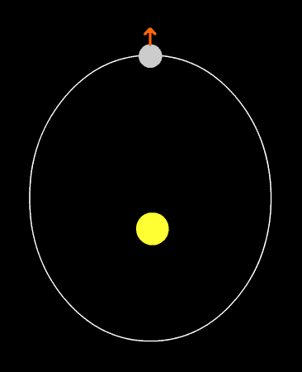
Rotazione e rivoluzione sono in risonanza 2/3:
ogni 2 rivoluzioni avvengono 3 rotazioni .
Quindi un giorno solare, cioè quando il Sole si ripresenta allo stesso meridiano, dura 176 giorni terrestri, cioè 2 anni di Mercurio.

Slide 11
Esplorazione di Mercurio
Verso Mercurio sono state inviate 3 sonde:
Mariner 10 – 1973;
MESSENGER (MErcury Surface, Space ENvironment, GEochemistry and Ranging) - 2004;
BepiColombo – 2018 (ingresso in orbita di Mercurio previsto per il 5 dicembre 2025).

Slide 12
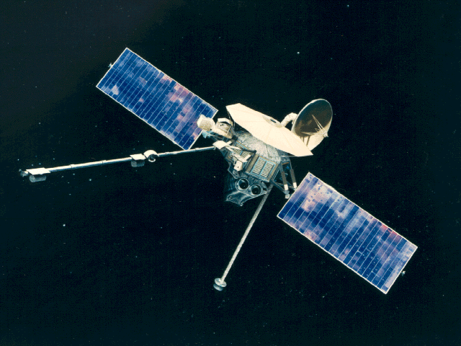
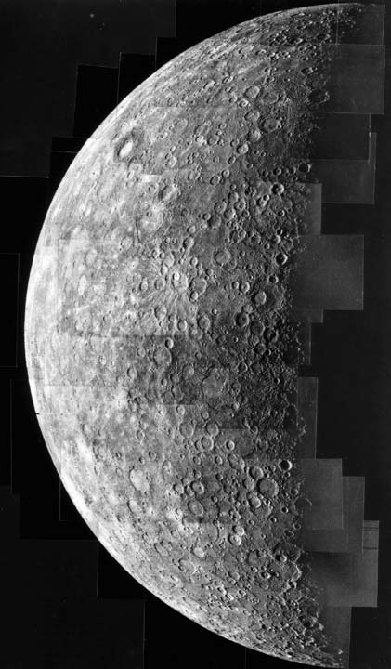
MARINER 10 – USA -1973
Mariner 10 fotografò il 41% della superficie di Mercurio
Venne lanciata il 3 novembre 1973, sorvolò Venere nel febbraio dell'anno seguente e raggiunse Mercurio meno di due mesi dopo, il 24 marzo 1974. La sonda era stata progettata per eseguire 2 sorvoli del pianeta e non per l'ingresso in orbita attorno a Mercurio. Un'oculata strategia di missione permise 3 sorvoli del pianeta, l'ultimo dei quali ebbe luogo il 16 marzo 1975.
28 marzo 1974, sei ore prima del massimo avvicinamento.

Slide 13
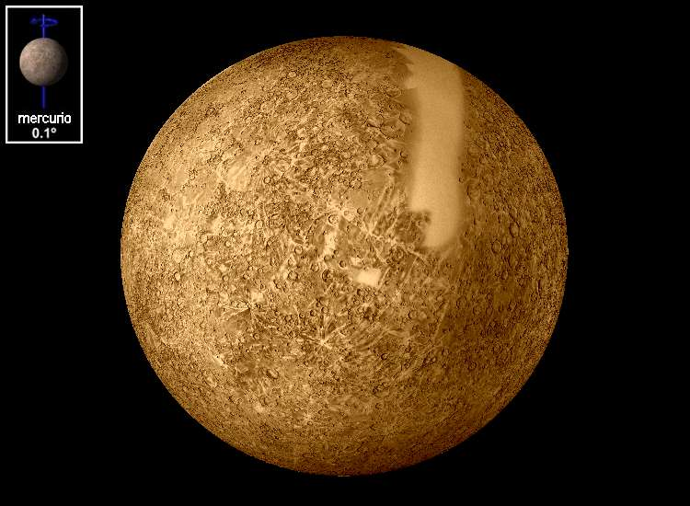
Immagine processata al computer di Mercurio, basata su quelle raccolte dal Mariner 10

Slide 14
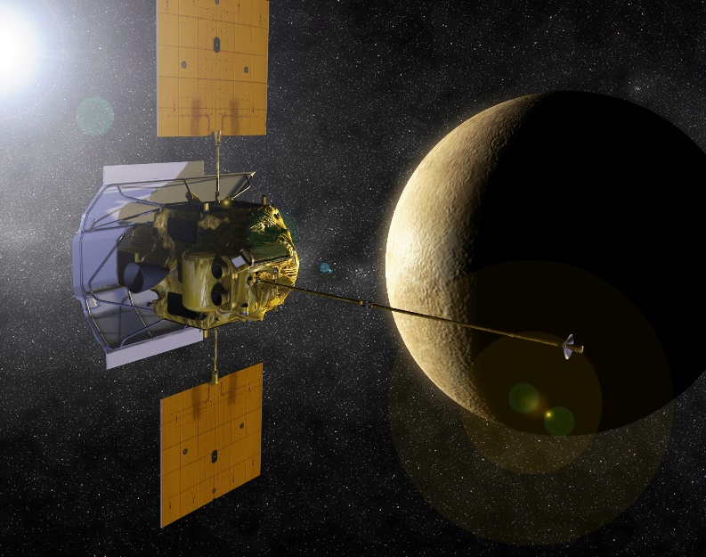
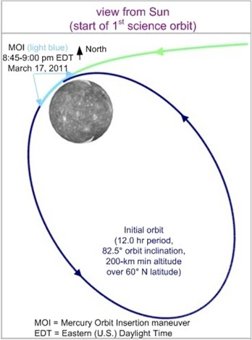
MESSENGER – USA 2004
Diagramma semplificato dell'inserzione in orbita di MESSENGER.
La missione NASA MESSENGER è stata lanciata il 3 agosto 2004. Il 18 marzo 2011 è entrata in orbita ermeocentrica.
Fine missione: la sonda ha urtato la superficie del pianeta il 30 aprile 2015.

Slide 15
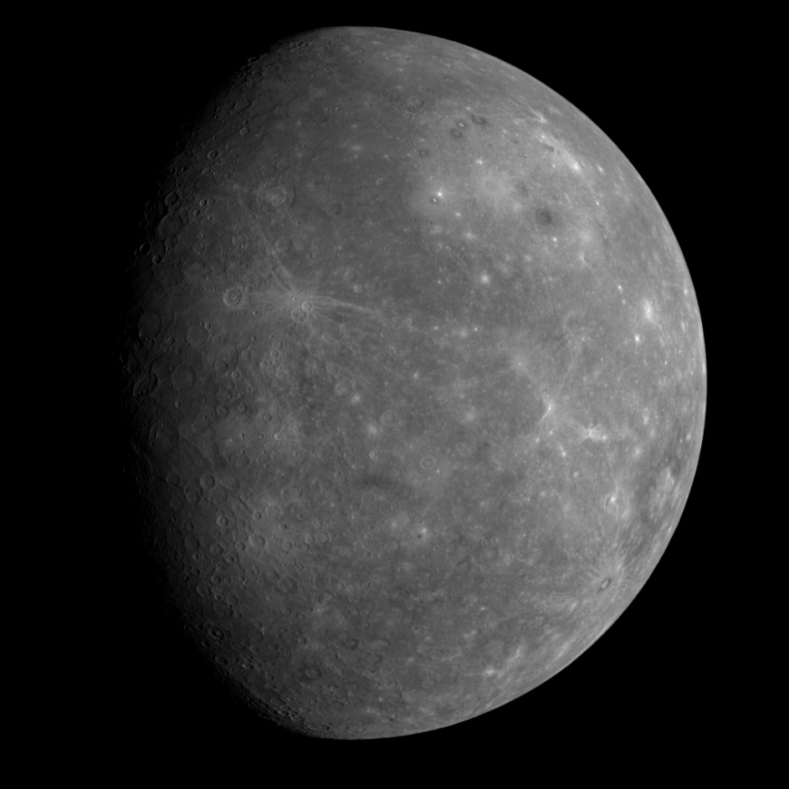
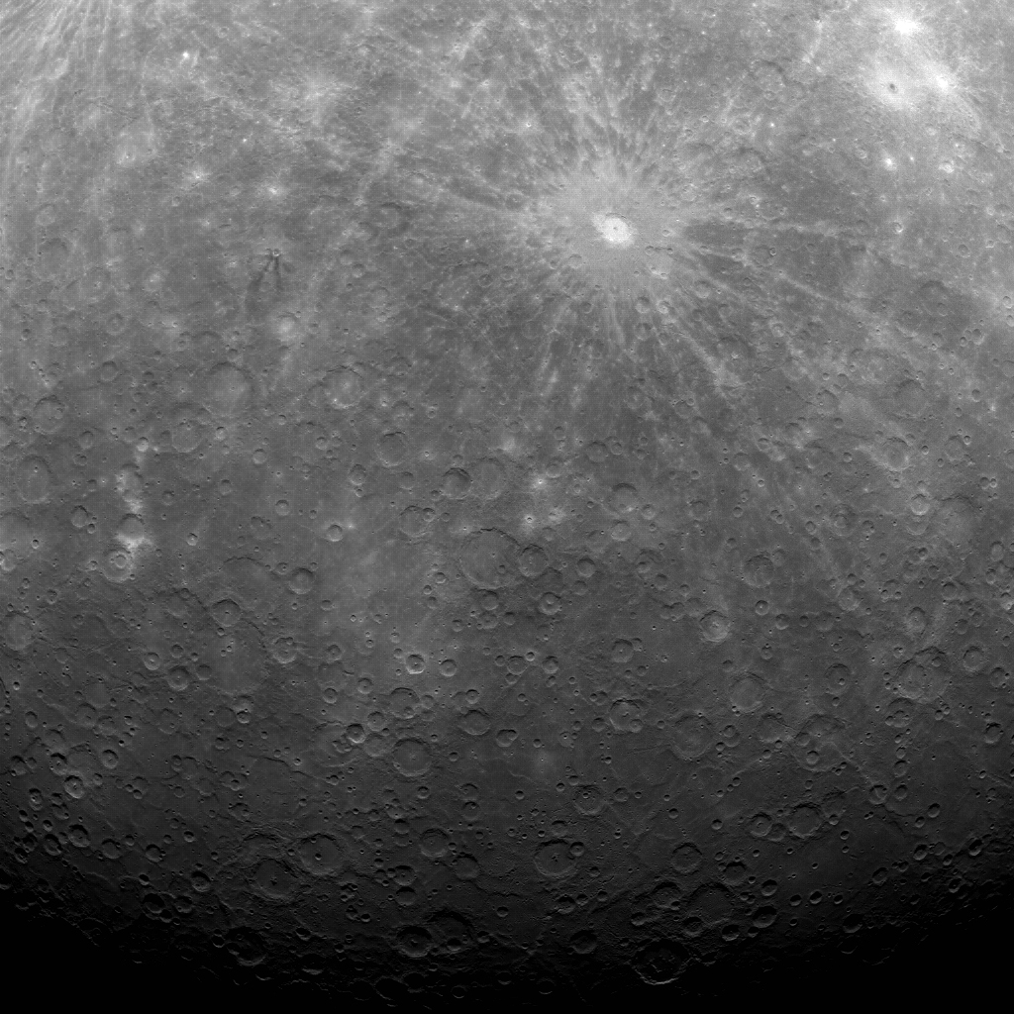
La prima fotografia in orbita attorno a Mercurio, MESSENGER il 29 marzo 2011.
La prima immagine dell'emisfero "sconosciuto" di Mercurio inviata da MESSENGER il 14 gennaio 2008

Slide 16
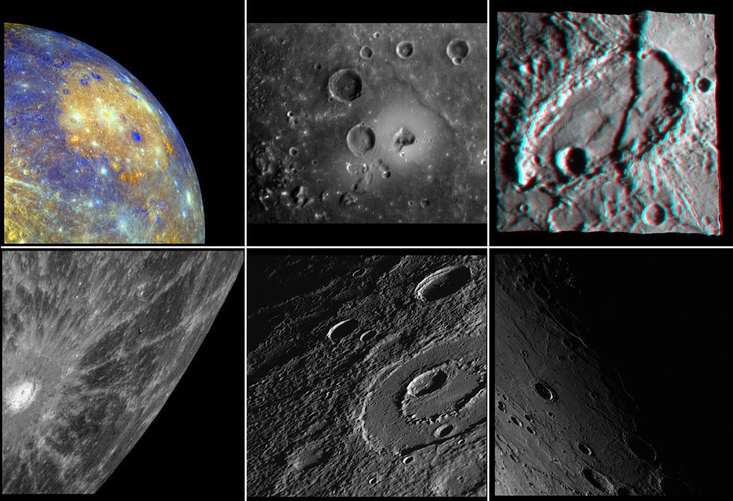
FOTO DI MERCURIO SCATTATE DALLA SONDA MESSENGER NEL 2009.

Slide 17
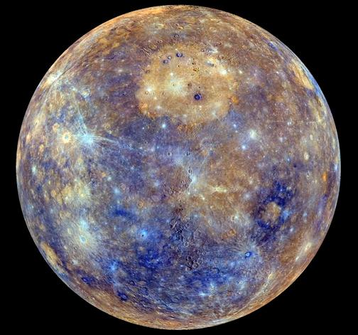
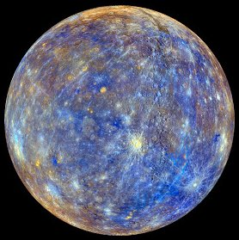
FOTOMOSAICO A FALSI COLORI DEI 2 EMISFERI EFFETTUATO USANDO LE IMMAGINI DELLA MESSENGER RACCOLTE DAL 2011 AL 2015.

Slide 18
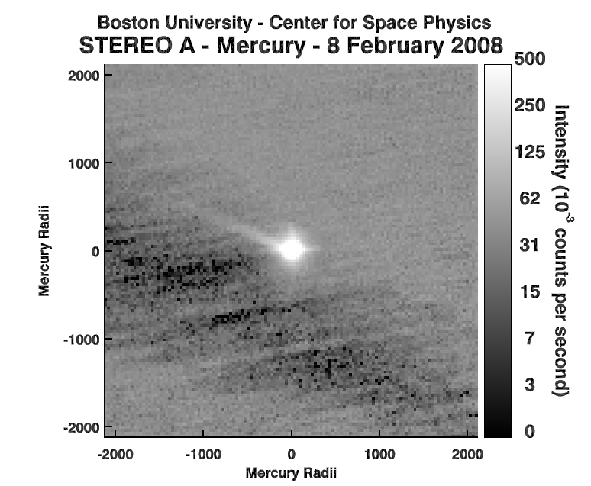
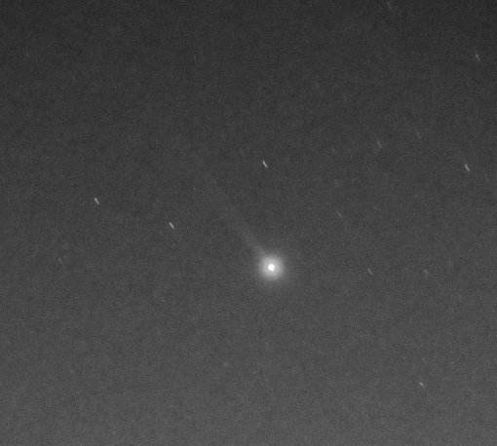
LA CODA DI MERCURIO
La sonda MESSENGER ha rivelato la presenza di strane macchie luminose sulla superficie del pianeta. Sono piatte e apparentemente "vuote", e la loro natura è tutta da definire. L'ipotesi più plausibile afferma che sono il risultato del materiale volatile che da Mercurio si disperde nello spazio, forse sospinto dal flusso di particelle del vento solare.
L’8 FEBBRAIO 2008 LA SONDA STEREO-A HA RILEVATO UNA CODA DI SODIO IONIZZATO CREATA DALLA PRESSIONE DI RADIAZIONE SOLARE
La coda di sodio fotografata da Andrea Alessandrini il 27 maggio 2020.
È stata pubblicata dall’APOD NASA l’8 luglio 2020.

Slide 19
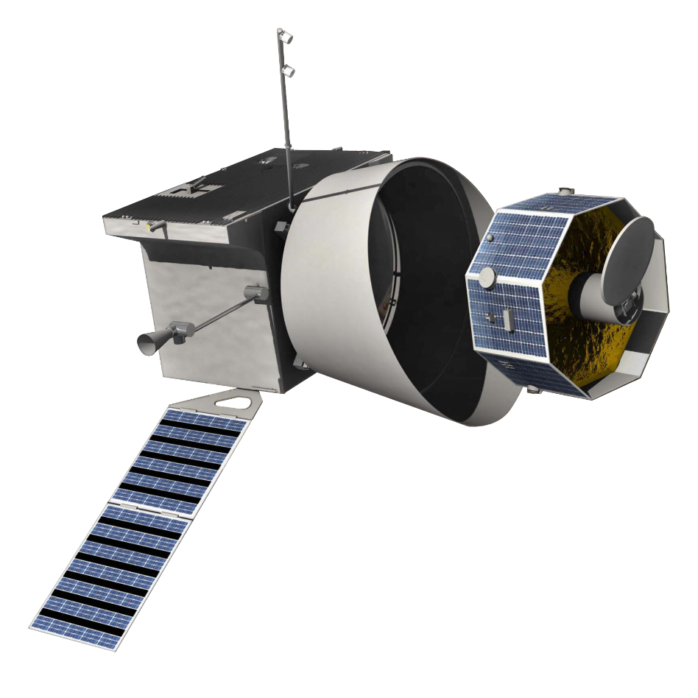
BepiColombo – ESA/JAXA 2018
BepiColombo è una missione dell'Agenzia Spaziale Europea (ESA) in collaborazione con la Agenzia Spaziale Giapponese (JAXA) e rappresenta le fondamenta del programma di esplorazione di Mercurio dell'ESA.
La missione è basata su 2 sonde distinte, il Mercury Planetary Orbiter (MPO), che trasporterà gli strumenti destinati allo studio della superficie, esosfera e della composizione interna del pianeta, e il Mercury Magnetospheric Orbiter (MMO), che trasporterà gli strumenti dedicati allo studio della magnetosfera del pianeta.
La missione è progettata per studiare la composizione, la geofisica, l'atmosfera, la magnetosfera e la storia di Mercurio.

Slide 20
Step della missione BepiColombo
Data | Evento
20 ottobre 2018 | Lancio effettuato con successo
10 aprile 2020 | Sorvolo ravvicinato della Terra
15 ottobre 2020 | I^ sorvolo ravvicinato di Venere
11 agosto 2021 | II^ sorvolo ravvicinato di Venere
2 ottobre 2021 | I^ sorvolo ravvicinato di Mercurio
23 giugno 2022 | II^ sorvolo ravvicinato di Mercurio
20 giugno 2023 | III^ sorvolo ravvicinato di Mercurio
5 settembre 2024 | IV^ sorvolo ravvicinato di Mercurio
2 dicembre 2024 | V^ sorvolo ravvicinato di Mercurio
9 gennaio 2025 | VI^ sorvolo ravvicinato di Mercurio
5 dicembre 2025 | Arrivo ed ingresso in orbita attorno a Mercurio
14 marzo 2026 | MPO nell'orbita finale
1º maggio 2027 | Fine della missione nominale
1º maggio 2028 | Fine dell'ipotizzata missione estesa

Slide 21
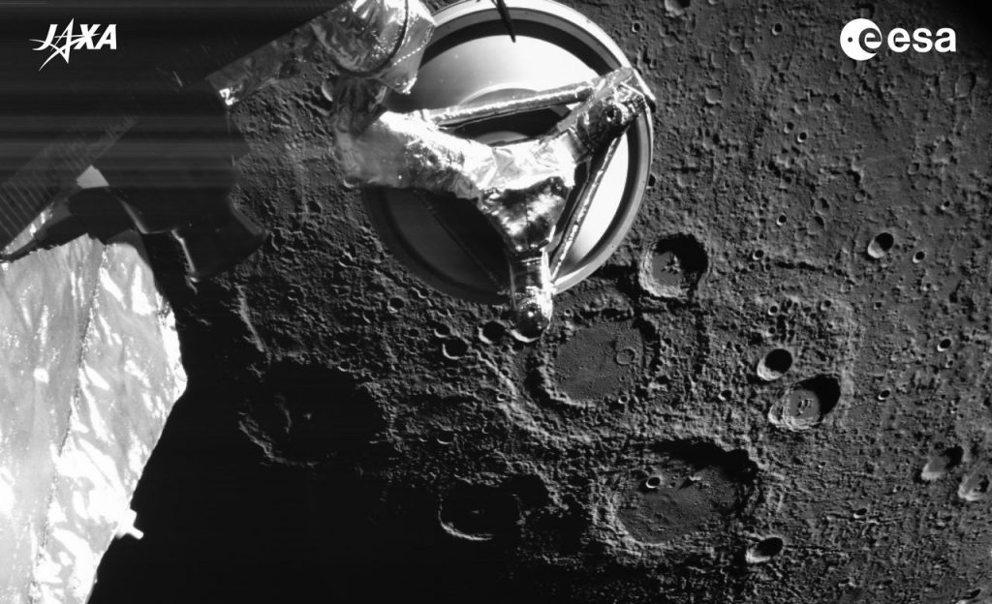
La parte illuminata dal sole di Mercurio appare in alto a destra in questa immagine, scattata alle 23:54 CEST del 4 settembre 2024, mentre la missione BepiColombo dell’ESA/JAXA sfrecciava verso il pianeta per la quarta delle sei manovre di assistenza gravitazionale. La superficie di Mercurio ospita molte affascinanti caratteristiche geologiche. Di particolare rilievo è il bacino ad anello del picco di Stoddart (al centro dell’immagine): un misterioso cratere da impatto largo 155 km che fino al mese scorso non aveva nome. Credit: ESA/BepiColombo/MTM

Slide 22
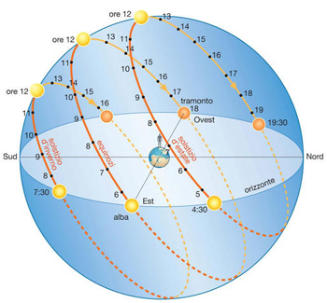
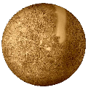



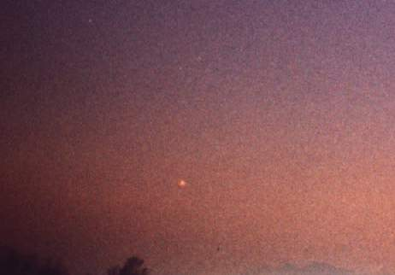
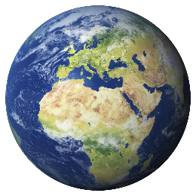
VISIBILITÀ DI MERCURIO
X
ELONG. ORIENTALE
EST
ELONG. OCCIDENTALE
OVEST
2
AL TRAMONTO
X
ALL’ALBA
1
2
1
Tra 18°
e 28°
Tra 18°
e 28°

Slide 23
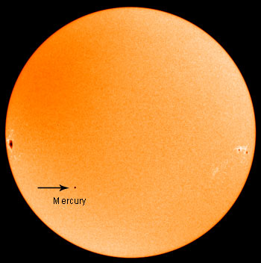
TRANSITO DI MERCURIO SUL DISCO SOLARE

Slide 24
2.
VENERE

Slide 25
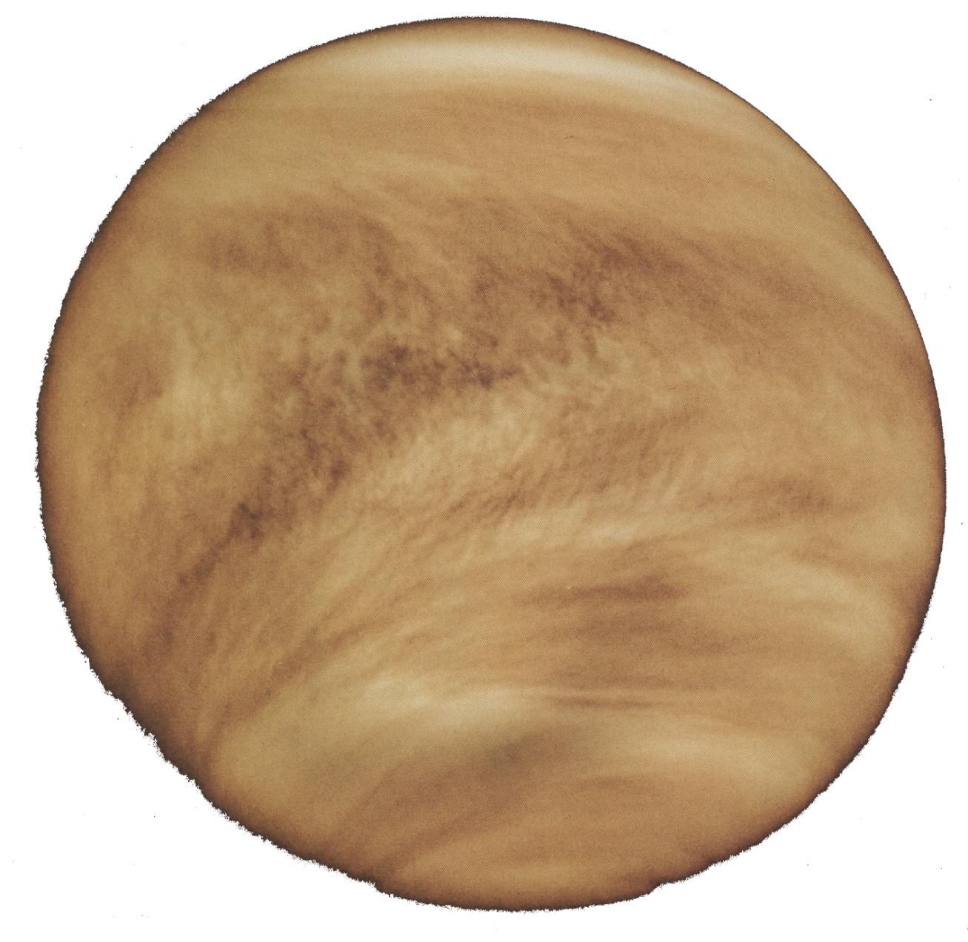
Scoperta: dalla preistoria.
V orb= 35 km/s
rivoluzione224 d
Ø 12.103,6 km
177°
107×10⁶ KM
0,718 UA
108×10⁶ KM
0,728 UA
Rot. 243,69 d
Ecc. 0,0067
Massa: 4,86 10²⁴ kg (0,815 M_{T})
Praticamente eccentricità nulla

Slide 26
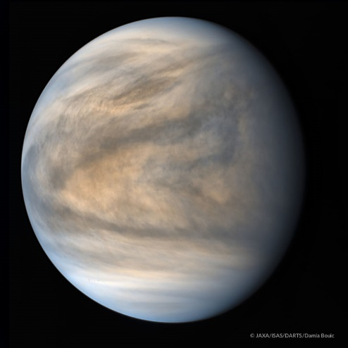
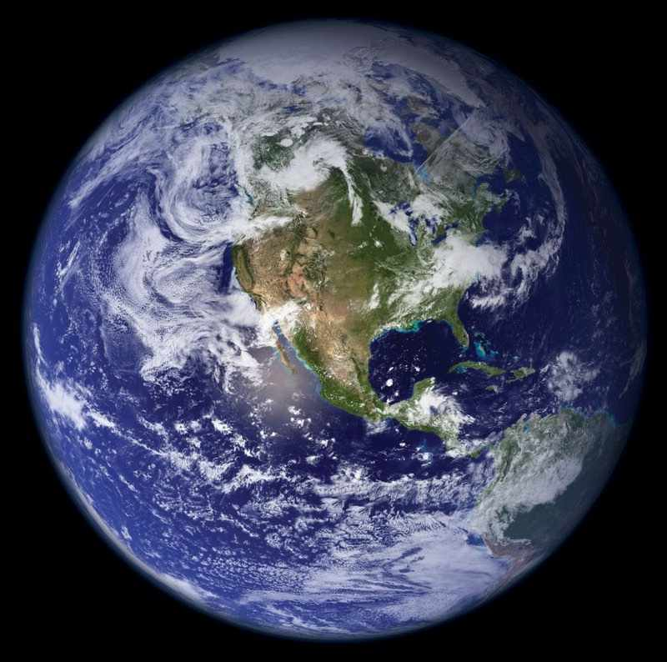
L’asse di rotazione di Venere è inclinato di 177° dando l’apparenza di moto retrogrado.
Combinando la sua lenta rotazione retrograda con la rivoluzione, che è più breve, il giorno risulta avere una durata di 117 giorni terrestri.
La distanza minima tra Venere e la Terra è di 38.150.900 km (0,26 UA) che rappresenta la minore distanza alla quale un pianeta viene a trovarsi rispetto alla Terra.
DISTANZA MINIMA 38 MILIONI DI KM

Slide 27
Esplorazione di Venere
Verso Venere sono state inviate molte sonde; le seguenti con successo:
Mariner 2 – 1962;
Venera 4 e Mariner 5 – 1967;
Mariner 10 – 1974;
Venera 7 - 1970;
Venera 8 – 1972;
Venera 9 e Venera 10 – 1975; la prima foto della superficie;
Pioneer Venus 1 e 2 – 1978-1988; 10 anni in orbita;
Venera 11 e 12 – 1978;
Venera 13 e 14 – 1982; la prima foto a colori della superficie;
Venera 15 e 16 – 1983;
Magellano – 1990-1994; mappa radar;
Venus Expres – 2006-2014;
Planet-C (Akatsuky [alba]) [JAXA] – 2015; sonda climatica.

Slide 28
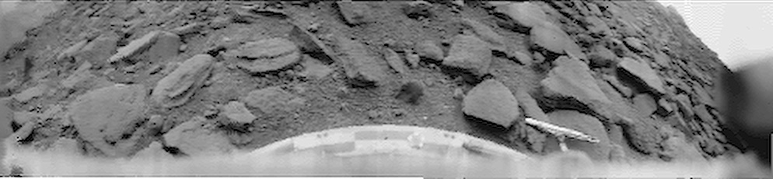
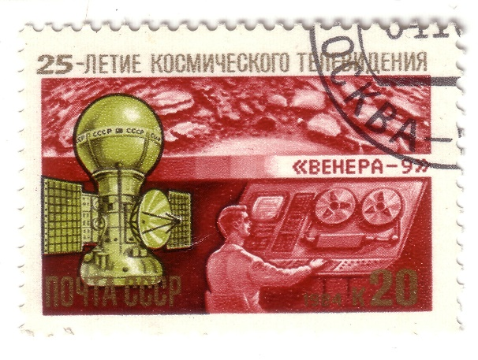
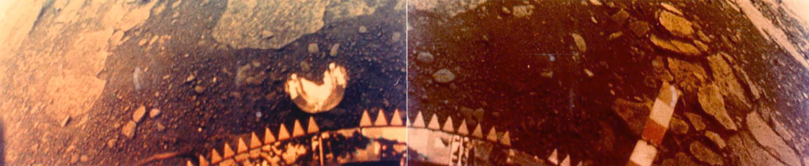
IN BIANCO/NERO DI VENERA 9 IL 22 OTTOBRE 1975
LE 2 FOTO STORICHE DEL SUOLO DI VENERE
A COLORI DI VENERA 13 IL 1° MARZO 1982

Slide 29
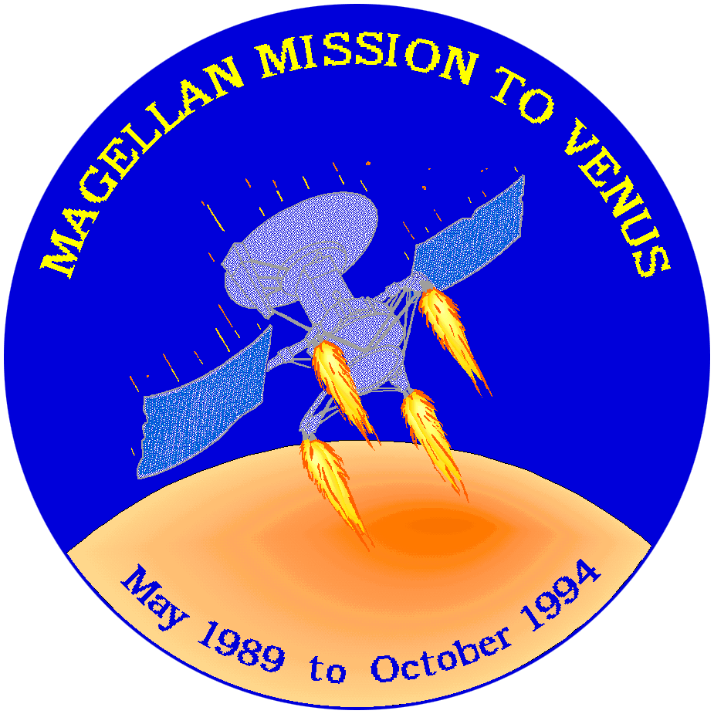
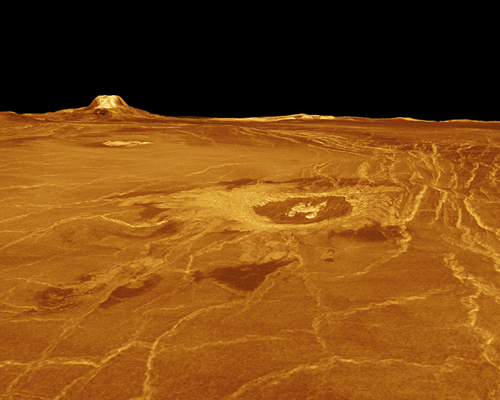
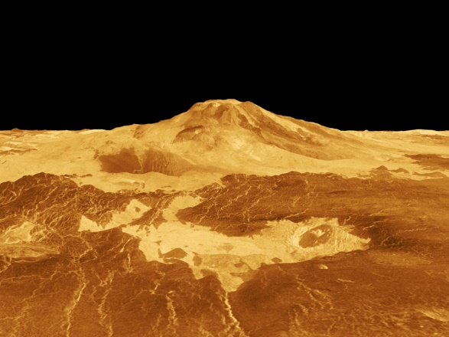
I RILIEVI VENGONO AUMENTATI IN FASE DI ELABORAZIONE

Slide 30
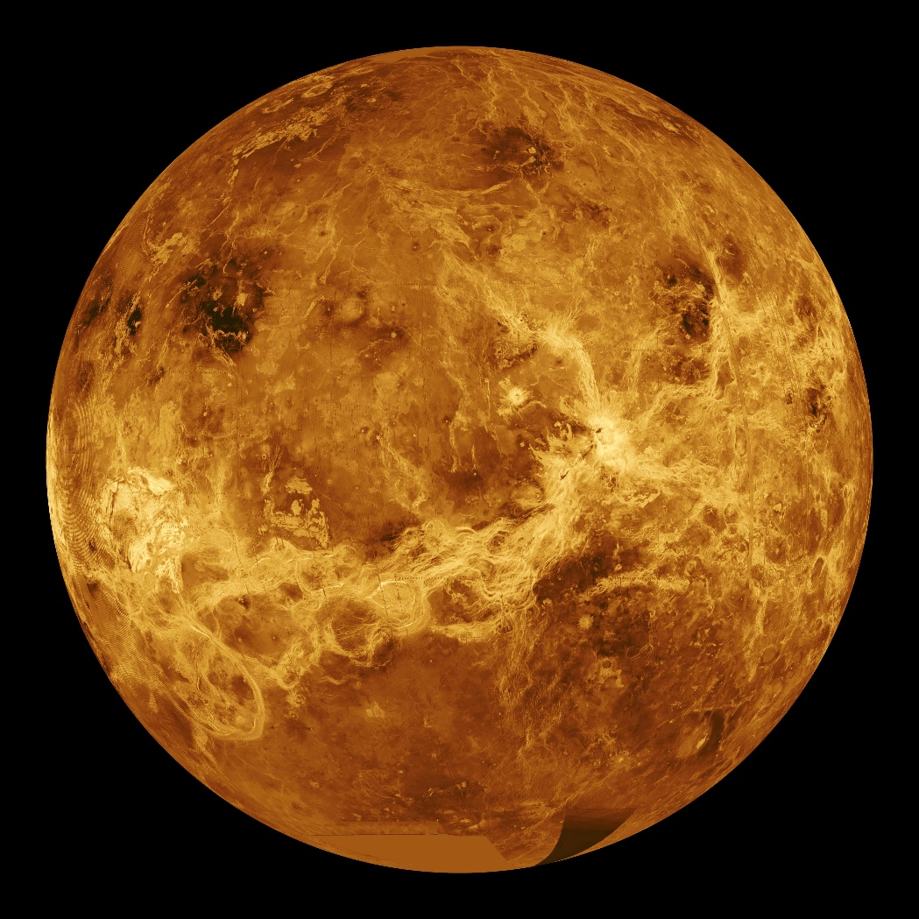
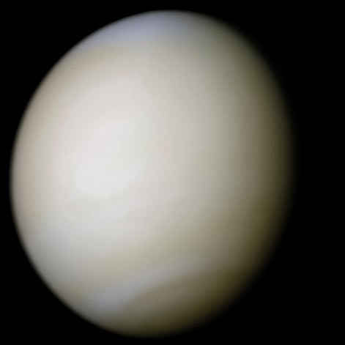
IL SUOLO MAPPATO DALLA SONDA RADAR MAGELLANO NEL 1991
IN COLORI REALI FOTOGRAFATO DALLA SONDA MARINER 10 NEL 1974

Slide 31
VISIBILITÀ DI VENERE
X
ELONG. ORIENTALE
EST
ELONG. OCCIDENTALE
OVEST
2
AL TRAMONTO
X
ALL’ALBA
2
1
1
Tra 45°
e 47°
Tra 45°
e 47°

Slide 32
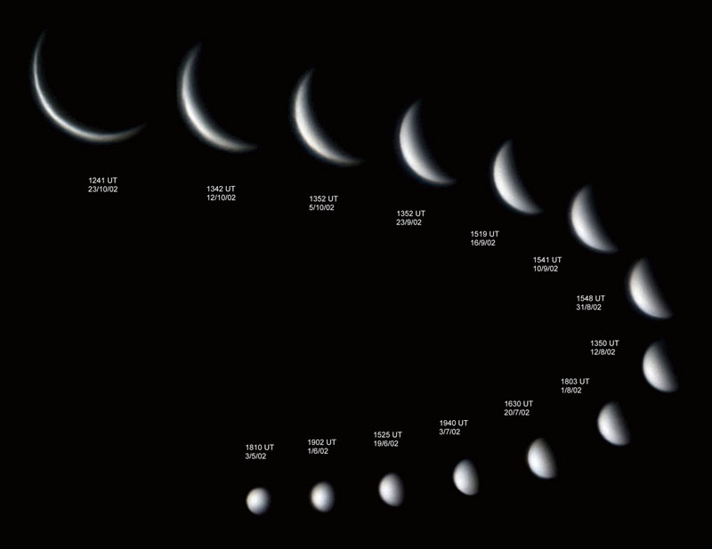
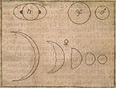

VISIBILITÀ DI VENERE
Venere può raggiungere la magn di -4,6
VENERE DISEGNATO DA GALILEO

Slide 33

TRANSITI DI VENERE SUL DISCO SOLARE
IL TRANSITO DEL 8 GIUGNO 2004

Slide 34
3.
TERRA

Slide 35

Scoperta: //.
23,4°
V orb= 29,8 km/s
Rivoluzione365,25 d
Ø 12.756,2 km
147,1×10⁶ KM
0,98 UA
152,1×10⁶ KM
1,02 UA
Rot. 1 d
Ecc. 0,016
Massa: 5,97 10²⁴ kg [1 M_{T}]
Praticamente eccentricità nulla

Slide 36






I 4 MOTI PRINCIPALI DELLA TERRA
3. PRECESSIONE (25.600 a.)
4. NUTAZIONE (18 a.)
3
17”
Vega α Lyr
fra 12.800 a.
4
α UMa
Alruccabah
St. Polare
2. RIVOLUZIONE (1 a.)
Rivoluzione
κ Dra
2.570 a.c.
(= 64°)
1
2
1. ROTAZIONE (1 g.)

Slide 37

La magnetosfera è la regione di spazio circostante un corpo celeste entro la quale il campo magnetico da esso generato domina il moto delle eventuali particelle cariche presenti.
Il campo magnetico terrestre fa da scudo alla sua superficie dalle particelle cariche del vento solare. È compresso dal lato del giorno a causa della forza delle particelle in avvicinamento: da questo lato si estende per 60.000 km, mentre è esteso per 250.000 km dal lato della notte .

Slide 38

La magnetosfera è un fenomeno naturale, un dipolo magnetico con poli non coincidenti con quelli geografici, e non statici, e avente momento dipolare (asse) inclinato di 11,3° rispetto all'asse terrestre.

Slide 39



L’OVALE AURORALE
AURORA POLARE ANTARTICA VISTA DALLO SPAZIO
AURORA POLARE
ARTICA
ANTARTICA
ANTARTICA

Slide 40



Slide 41




COME ALTRI PIANETI ANCHE LA SUPERFICIE DELLA TERRA È STATA BOMBARDATA DA METEORITI, COMETE E ASTEROIDI
CRATERE DI BARRINGER ARIZONA
METEOR CRATER – Ø 1,2 KM
TUNGUSKA SIBERIA - 14 GIUGNO 1908 ore 7.14
MANICOUAGAN NEL QUEBEC (CANADA) - Ø 72 KM
CLEARWATER LAKES NEL QUEBEC Ø 36 E 26 KM

Slide 42
LA TERRA, SULLA SUA ORBITA ATTORNO AL SOLE, È «ACCOMPAGNATA» DA:
1 SATELLITE NATURALE;
7 ASTEROIDI QUASI SATELLITI;
1 ASTEROIDE TROIANO;
2 MINIASTEROIDI TEMPORANEAMENTE CATTURATI (TCO o TSC).

Slide 43
3a.
LA LUNA

Slide 44


Scoperta: Adamo ed Eva.
1,5°
Rivoluzione27,3 d
29,5 d
V orb= 1 km/s
Ø 3.476,2 km
405,5×10³ KM
363,3×10³ KM
Rot. sincrona
Ecc. 0,05
Periodo rotazione = Rivoluzione
Massa: 7,3 10²² kg (0,012 M_{T} = 1/81,7 M_{T})
Praticamente eccentricità nulla

Slide 45

A
RIVOLUZIONE SIDEREA
DOPO 27,3 GIORNI LA LUNA HA COMPIUTO UN GIRO INTORNO ALLA TERRA (RISPETTO ALLE STELLE) MA LA FASE, CIOÈ L’ILLUMINAZIONE DEL SOLE, È DIFFERENTE.
A
B
B
A
RIVOLUZIONE SINODICA
DOPO 2,3 GIORNI, OVVERO 29,5, LA LUNA SI RIPRESENTERÀ CON LA STESSA FASE.

Slide 46
PERCHÈ LA LUNA RIVOLGE SEMPRE LO STESSO LATO ALLA TERRA?
PERCHÈ IL MOTO DI ROTAZIONE E DI RIVOLUZIONE DELLA LUNA COINCIDONO [ROTAZIONE SINCRONA].
QUESTO È AVVENUTO PERCHÈ IN 4,5 MILIARDI DI ANNI LE FORZE MAREALI PROVOCATE DALLA TERRA, CHE È 81 VOLTE PIÙ MASSICCIA, HA RALLENTATO IL MOTO DI ROTAZIONE FINO A FARLO COINCIDERE CON QUELLO DI RIVOLUZIONE.
ANCHE LA LUNA, PER EFFETTO MAREALE, RALLENTA IL MOTO DI ROTAZIONE DELLA TERRA MA PER FARLA DIVENTARE SINCRONA OCCORRE UN TEMPO 81 VOLTE SUPERIORE.

Slide 47


LE 4 FASI LUNARI PRINCIPALI
1 NUOVA
La Luna coincide col Sole
La Luna segue il Sole di 90° (6 ore)
2 PRIMO QUARTO
3 PIENA
1
2
La Luna segue il Sole di 180° (12 ore)
La Luna precede il Sole di 90° (6 ore)
3
4
4 ULTIMO QUARTO

Slide 48

Una Luna piena al perigeo è quella che dai media viene chiamata SUPERLUNA

Slide 49



IL FATTO CHE LA LUNA BASSA ALL’ORIZZONTE E VICINA AD OGGETTI TERRESTRI SEMBRI PIÙ GRANDE MENTRE QUANDO È ALTA NEL CIELO SEMBRI PIÙ PICCOLA È SOLO UNA ERRATA ELABORAZIONE DELLE IMMAGINI DA PARTE DEL CERVELLO. NELLE FOTO, NELLA STESSA GIORNATA, LA LUNA HA LA MEDESIMA DIMENSIONE ANGOLARE.

Slide 50

BLUE MOON (LUNA BLU)
1
È UN DETTO POPOLARE NON ASTRONOMICO.
OGGI VIENE CHIAMATO COSÌ IL SECONDO PLENILUNIO CHE SI VERIFICA NELLO STESSO MESE.
AVVIENE CIRCA OGNI 2 ANNI E MEZZO.
NON HA NESSUNA CORRELAZIONE COL COLORE DELLA LUNA.
[in origine, però, era la TERZA LUNA PIENA di una stagione che ne ha 4]
DICEMBRE | GENNAIO | FEBBRAIO | MARZO
22 31 | 31 | 28 | 1 20
 | 2 31 |  | 1
IN QUESTO CASO LA SECONDA LUNA PIENA DI GENNAIO NON DOVREBBE ESSERE BLUE MOON
2
BLUE MOON
MARZO | APRILE | MAGGIO | GIUGNO
21 31 | 30 | 31 | 1 20
MARZO | APRILE | MAGGIO | GIUGNO
21 31 | 30 | 31 | 1 20
24 | 22 | 21 | 19
30 | 28 | 27

Slide 51


SISTEMA LUNA-TERRA: LA LUNA È IL SATELLITE PIÙ MASSICCIO RISPETTO AL SUO PIANETA
foto scattata dalla sonda GALILEO in viaggio verso GIOVE durante il “gravity assist” con la TERRA nel dicembre 1992 da 6 milioni di km.
Le telecamere a bordo del Deep Space Climate Observatory (Dscovr), il 5 luglio 2016 hanno ripreso il lato nascosto della Luna che si interponeva alla Terra. La sonda si trova a 1 milione di km.

Slide 52

LATO VISIBILE DA TERRA
LATO NASCOSTO

Slide 53

ECLISSE DI LUNA
LE ECLISSI DI LUNA AVVENGONO DURANTE LA FASE DI LUNA PIENA

Slide 54




ECLISSE DI LUNA DELL’OTTOBRE 2006

Slide 55
ESPLORAZIONE DELLA LUNA
DAL 1959 AD OGGI SI SONO SUCCEDUTE 136 MISSIONI VERSO LA LUNA. DI QUESTE 76 HANNO AVUTO SUCCESSO.
Luna 2 | Unione Sovietica | 14 settembre 1959 | primo flyby della Luna
Luna 3 | Unione Sovietica | 4 ottobre 1959 | flyby del lato nascosto della Luna il 7 ottobre 1959 | inviate 29 foto
Luna 9 | Unione Sovietica | 31 gennaio 1966 | Primo atterraggio di un lander 3 febbraio 1966 | inviate foto; diramate prima dagli inglesi grazie al radiotelescopio di Jodrell Bank
Apollo 11 | USA | 16 luglio 1969 | 20 luglio 1969 | Neil Amstrong tocca il suolo lunare
Apollo 15 | USA | 26 luglio 1971 | porta il primo rover
Etc.
IL PROGRAMMA APOLLO HA RIPORTATO A TERRA CIRCA 382 KG DI ROCCE LUNARI

Slide 56
3b. I QUASI-SATELLITI
DELLA TERRA
UN QUASI SATELLITE È UN ASTEROIDE CHE HA ALCUNI PARAMETRI (AD ES.: DISTANZA DAL SOLE, DURATA RIVOLUZIONE, INCLINAZIONE ORBITALE) SIMILI A QUELLI DI UN PIANETA. OVVIAMENTE RUOTA INTORNO AL SOLE MA, SE VISTO DAL PIANETA, SEMBRA CHE RUOTI INTORNO AD ESSO.
ATTUALMENTE SONO CONOSCIUTI 7 QUASI-SATELLITI DELLA TERRA:
3753 CRUITHNE,
2002 AA₂₉,
2003 YN₁₀₇,
2004 GU₉,
419624 2010 SO₁₆,
2014 OL₃₃₉,
469219 KAMOʻOALEWA (2016 HO₃). [OBIETTIVO DELLA MISSIONE CINESE TIANWEN-2 NEL 2028]

Slide 57

L’ORBITA DI 469219 KAMOʻOALEWA (2016 HO₃)

Slide 58
I PIANETI ESTERNI
MARTE;
IL PIANETA NANO CERERE;
LA FASCIA PRINCIPALE DEI PIANETINI O ASTEROIDI.

Slide 59

LE 4 CONFIGURAZIONI DI UN PIANETA
ESTERNO

Slide 60
4.
MARTE

Slide 61

Scoperta: ne parla Aristotele 300 a.C..
25,2°
Rivoluzione686,9 d
1 a + 321,9 d
V orb= 21,9 km/s
Ø 6.804,9 km
206,6×10⁶ KM
1,38 UA
249,2×10⁶ KM
1,66 UA
Rot. 1,025 d
Ecc. 0,09
Massa: 6,42 10²³ kg (0,1 M_{T})
La seconda dopo Mercurio

Slide 62


Slide 63


Ascraeus Mons
Pavonis Mons
VALLES MARINERIS 4.000 KM
MOSAICO DI FOTO SCATTATE DALL’ORBITER DEL VIKING1 NEL 1980

Slide 64



OLYMPUS MONS: VULCANO DI 27 KM D’ALTEZZA E UNA BASE DEL DIAMETRO DI 600 KM.
LA CALOTTA POLARE

Slide 65


Slide 66

LA MINIMA DISTANZA TERRA-MARTE NEGLI ULTIMI ANNI
0,372 U.A.
55.758.006 km

Slide 67


L’APPARENTE MOTO RETROGRADO IN CIELO DI MARTE È DOVUTO AL «SORPASSO» CHE EFFETTUA LA TERRA NEI SUOI CONFRONTI.
DIRETTO
DIRETTO
RETROGRADO

Slide 68

SUOLO DI MARTE RIPRESO DAL LANDER VIKING 1 [1976]

Slide 69



SOJOURNER [1997]
I Rover
10,6 kg
170 kg
CURIOSITY [2011]
900 kg
È SOLO UN DIMOSTRATORE; NON PORTAVA STRUMENTAZIONE
SPIRIT E OPPORTUNITY [2003 E 2004]

Slide 70


PERSEVERANCE [2021]
1,8 kg
DRONE INGENUITY
È SOLO UN DIMOSTRATORE; NON HA STRUMENTAZIONE
1.025 kg

Slide 71
4a.
PHOBOS – M1
DEIMOS – M2

Slide 72

+
7h 39’
30h 18’

Slide 73


PHOBOS - M1
DEIMOS - M2
DIMENSIONI 27 x 21 x 19 KM
DIMENSIONI 15 x 12 x 11 KM

Slide 74


La Martian Moons Exploration (MMX) dell’Agenzia spaziale giapponese JAXA.
La sonda sarà lanciata nel 2026 per raggiungere Marte un anno dopo. Raggiunto il pianeta rosso, verrà prima immessa in un'orbita areocentrica che la renda un quasi-satellite di Fobos, dalla cui superficie recuperà almeno 10 g di regolite. Decollata dalla superficie di Fobos, la sonda approccerà Deimos, della quale eseguirà diversi sorvoli ravvicinati prima di lanciare la capsula di ritorno per riportare i campioni sulla Terra. Il loro arrivo è previsto per il luglio del 2031.

Slide 75

Il rover della Nasa Curiosity ha catturato le immagini più nitide in assoluto di un'eclissi solare vista da Marte, causata dal satellite Phobos. È avvenuta il 17 Agosto 2013, attorno a mezzogiorno, permettendo al rover di trovarsi in posizione favorevole e di poter scattare tre ottime foto a distanza di tre secondi l’una dall’altra.

Slide 76


Slide 77
I PIANETI NANI

Slide 78










LA LEGGE EMPIRICA DI TITUS-BODE
SEQUENZA NUMERICA | 0 | 3 | 6 | 12 | 24 | 48 | 96 | 192 | 384
+4 | 4 | 7 | 10 | 16 | 28 | 52 | 100 | 196 | 388
:10 | 0,4 | 0,7 | 1 | 1,6 | 2,8 | 5,2 | 10 | 19,6 | 38,8
Dist. Media dal Sole in U.A | 0,38 | 0,72 | 1 | 1,52 |  | 5,2 | 9,53 | 19,18 | 30,06
2,76
PADRE GIUSEPPE PIAZZI, IL 1° GENNAIO 1801, SCOPRE CERERE
IL 24 AGOSTO 2006 L’U.A.I. ISTITUISCE LA CATEGORIA DEI PIANETI NANI

Slide 79
I PIANETI NANI
1
DOPO LA SCOPERTA DI ERIS, NEL 2006 L’I.A.U. HA PRESO LA STORICA DECISIONE DI DECLASSARE PLUTONE AD ASTEROIDE;
QUESTO PER 2 RAGIONI:
  1. I PARAMETRI ORBITALI;
  2. EVITARE CHE NUOVE SCOPERTE AUMENTASSERO A DISMISURA IL NUMERO DEI PIANETI CHE COSÍ SI FERMANO AD 8;
NEL CONTEMPO HA ISTITUITO LA NUOVA CATEGORIA DEI “PIANETI NANI” TRACCIANDONE LE CARATTERISTICHE PRINCIPALI:

Slide 80
I PIANETI NANI
2
RUOTANO INTORNO AL SOLE.
HANNO UNA MASSA TALE DA GENERARE UNA FORZA DI GRAVITÀ SUFFICIENTE A RENDERLI CORPI RIGIDI DI FORMA SFERICA.
NON HANNO LA ZONA CIRCOSTANTE PULITA DA CORPI MINORI. (IN SOSTANZA CIOÈ NON HANNO “FAGOCITATO“ O “ESPULSO” TUTTI I PICCOLI CORPI CHE SI TROVAVANO NELLE VICINANZE DELLA LORO ORBITA).
NON SONO SATELLITI DI UN ALTRO PIANETA (PERTANTO CORPI CELESTI COME TITANO, GANYMEDE, EUROPA O LA LUNA, ANCHE SE DI DIMENSIONI SUPERIORI, NON SONO PIANETI NANI).

Slide 81
I PIANETI NANI
3
IN QUESTA NUOVA CATEGORIA DI PIANETI AD OGGI L’I.A.U. HA INSERITO 5 OGGETTI;
CERERE DELLA FASCIA PRINCIPALE;
PLUTONE, HAUMEA E MAKEMAKE DELLA FASCIA DI KUIPER;
ERIS DEL DISCO DIFFUSO.

Slide 82

LA POSIZIONE DEI 5 PIANETI NANI
CERERE - PLUTONE - HAUMEA - MAKEMAKE - ERIS

Slide 83




MK2

Slide 84
5.
CERERE

Slide 85

Scoperta: Giuseppe Piazzi 1.1.1801.
25,2°
Rivoluzione1679 d
4,6 a
V orb= 17 km/s
Ø 974 km
380,9×10⁶ KM
2,54 UA
446,4×10⁶ KM
2,98 UA
Rot. 9 h
Ecc. 0,079
Massa: 9,4 10²⁰ kg (0,00015 M_{T})

Slide 86


1 CERES (CERERE)
Ø medio 974 KM

Slide 87




1 CERES (CERERE)
RAGGIUNTO DALLA SONDA DAWN IL 2 FEBBRAIO 2015
I CRATERI OCCATOR (Ø 92 KM) E KUPALO (Ø 26 KM)

Slide 88
GLI
ASTEROIDI

Slide 89

ASTEROIDI O PIANETINI
CORPI DI TIPO ROCCIOSO DI PICCOLE DIMENSIONI CHE NELLA STRAGRANDE MAGGIORANZA ORBITANO FRA MARTE E GIOVE MEDIAMENTE A 2,8 U.A. DAL SOLE;
IL PIÙ GRANDE, 4 VESTA, HA UN DIAMETRO MEDIO DI 530 KM;
SE NE CONOSCONO CIRCA 1.200.000 FINO AD UN DIAMETRO DI 50 METRI.
PROBABILMENTE DURANTE LE PRIME FASI DEL SISTEMA SOLARE, LE FORZE MAREALI DI GIOVE HANNO IMPEDITO L’AGGREGARSI IN UN UNICO PIANETA DI TUTTI QUESTI OGGETTI.
LA MASSA TOTALE DEGLI ASTEROIDI È DI 3 x 10²¹ KG, PARI AL 5% DELLA MASSA DELLA LUNA.

Slide 90

ASTEROIDI DI FASCIA PRINCIPALE
LA POSIZIONE DELLA FASCIA PRINCIPALE (MAIN ASTEROIDS BELT) FRA LE ORBITE DI MARTE E GIOVE
LA MAGGIOR PARTE DEI CORPI OCCUPA UNA ESTENSIONE DI CIRCA 2 U.A.;
LA FASCIA NON HA UNA STRUTTURA OMOGENEA MA VI SONO DELLE ZONE PIÙ VUOTE: SONO QUELLE CHE ENTRANO IN RISONANZA GRAVITAZIONALE CON GIOVE.

Slide 91
I MAGGIORI ASTEROIDI DELLA FASCIA PRINCIPALE (> 200 KM)
1
NUMERO | NOME | DIMENSIONI (KM) | DISTANZA SOLE (U.A.) | NOTE
4 | VESTA | 578 × 560 × 458 | 2,361
2 | PALLADE | 570 × 525 × 500 | 2,773
10 | IGEA | 407,1 | 3,137
87 | SILVIA | 384 × 264 × 232 | 3,490 | TRIPLO: ROMOLO, REMO
511 | DAVIDA | 326,1 | 3,167
704 | INTERAMNIA | 316,6 | 3,063
52 | EUROPA | 302,5 | 3,100
3 | GIUNONE | 290 × 240 × 190 | 2,668
31 | EUFROSINE | 255,9 | 3,150
15 | EUNOMIA | 255,3 | 2,646
16 | PSICHE | 253,2 | 2,921
65 | CIBELE | 237,3 | 3,434
324 | BAMBERGA | 229,4 | 2,683
451 | PATIENTIA | 225,0 | 3,060
532 | ERCOLINA | 225,0 | 2,772

Slide 92
I MAGGIORI ASTEROIDI DELLA FASCIA PRINCIPALE (> 200 KM)
2
NUMERO | NOME | DIMENSIONI (KM) | DISTANZA SOLE (U.A.) | NOTE
107 | CAMILLA | 222,6 | 3,478
48 | DORI | 221,8 | 3,109
13 | EGERIA | 217x196 | 2,576
45 | EUGENIA | 214,6 | 2,72 | TRIPLO: PETIT PRINCE, S2004 (45) 1
29 | ANFITRITE | 212,2 | 2,556
121 | ERMIONE | 209 | 3,446
423 | DIOTIMA | 208,8 | 3,066
94 | AURORA | 204,9 | 3,165
88 | TISBE | 200,6 | 2,768
624 | ETTORE | 370 × 195 | 5,222 | TROIANO DI GIOVE SCAMANDRIO
10199 | CARICLO | 248 |  | CENTAURO

Slide 93
I 16 ASTEROIDI DELLA FASCIA PRINCIPALE AVVICINATI DALLE SONDE
NUMERO | NOME | ANNO | SONDA
951 | GASPRA | 1991 | GALILEO
243 | IDA / DACTYL | 1993 | GALILEO
253 | MATILDE | 1997 | NEAR-SHOEMAKER
9969 | BRAILLE | 1999 | DEEP SPACE 1
433 | EROS | 2000 - 2001 | NEAR-SHOEMAKER
5535 | ANNEFRANK | 2002 | STARDUST
25143 | ITOKAWA | 2005 | HAYABUSA
2847 | ŠTEINS | 2008 | ROSETTA
21 | LUTETIA | 2010 | ROSETTA
4 | VESTA | 2011 | DAWN
4179 | TOUTATIS | 2012 | CHANG’E 2
162173 | RYUGU | 2018 | HAYABUSA 2
101955 | BENNU | 2018 | OSIRIS-REx
65803 | DIDYMOS / DIMORPHOS | 2022 | DART
152830 | DINKISESH / SELAM | 2023 | LUCY
52246 | DONALDJOHANSON | 2025 | LUCY
OBIETTIVO MISSIONE
MISSIONE DIRETTA AD ALTRO OBIETTIVO

Slide 94


4 VESTA
RAGGIUNTO DALLA SONDA DAWN IL 15 LUGLIO 2011
DIMENSIONI: 578x560x458 KM
IL MAGGIORE DELLA FASCIA PRINCIPALE

Slide 95



IMMAGINI RAVVICINATE DI 4 VESTA EFFETTUATE DALLA SONDA DAWN

Slide 96












951 GASPRA (1991)
243 IDA E DACTYL (1993)
253 MATILDE (1997)
9969 BRAILLE (1999)
433 EROS (2001)
5535 ANNEFRANK (2002)
25143 ITOKAWA (2005)
2867 ŠTEINS (2008)
21 LUTETIA (2010)
4179 TOUTATIS (2012)
162173 RYUGU (2018)
101955 BENNU (2018)

Slide 97



152830 DINKISESH / SELAM (2023)
[il satellite SELAM è doppio]
65803 DIDYMOS / DIMORPHOS (2022)
52246 DONALDJOHANSON (20.4.2025)

Slide 98

20 OTTOBRE 2020
IL «TOUCH & GO» DELLA OSIRIS-REx SU 101955 BENNU
LA TESTA DEL BRACCIO HA RACCOLTO E RIPORTATO A TERRA 60 GRAMMI DI TERRICCIO
È RIENTRATO NEL SETTEMBRE 2023

Slide 99



LE CIRCOLARI DEL MPC CHE ASSEGNANO I NOMI DEFINITIVI A 3 ASTEROIDI DELLA FASCIA PRINCIPALE SCOPERTI DALL’AFAM

Slide 100


L’ASTEROIDE DELLA FASCIA DI KUIPER
486958 ARROKOTH
(provvisorio: 2014MU₆₉ ULTIMA THULE)
RIPRESO DALLA SONDA NEW HORIZONS IL 1^ GENNAIO 2019
PERIELIO: 42,7 U.A.;
AFELIO: 46,4 U.A.;
PERIODO ORBITALE 247 ANNI

Slide 101
ESTENSIONI DI MISSIONE E MISSIONI FUTURE
ESTENSIONE DI MISSIONE DELLA SONDA HAYABUSA 2:
INCONTRO CON L’ASTEROIDE 98943 (2001 CC₂₁) TIPO APOLLO NEL 2026;
INCONTRO CON L’ASTEROIDE 1998 KY₂₆ TIPO APOLLO NEL 2031.
ESTENSIONE DI MISSIONE DELLA SONDA OSIRIS-REx:
denominata OSIRIS-APEX (APophis EXplorer) verso 99942 APOPHIS
ARRIVO PREVISTO NEL 2029.
VERSO 65803 DIDYMOS È STATA LANCIATA ANCHE LA MISSIONE HERA DELL’ESA;
LANCIO AVVENUTO IL 7.10.2024;
ARRIVO IN ORBITA PREVISTO NEL DICEMBRE 2026.

Slide 102




MISSIONE LUCY
LANCIO EFFETTUATO: 16/10/2021
2027
2027
2028
2028
TROIANI L4
3548 EURYBATES, 15094 POLYMELE, 11351 LEUCUS, 21900 ORUS
IN FASCIA PRINCIPALE
TROIANI L5
617 PATROCLUS /
MENEZIO
SORVOLATO IL 20.4.2025
2033

Slide 103


MISSIONE PSYCHE
OBIETTIVO: 16 PSYCHE
ASTEROIDE METALLICO
LANCIO EFFETTUATO: 13.10.2023
ENTRATA IN ORBITA PREVISTA: 2029
QUI RIPRESO DAL VLT

Slide 104
MISSIONE DESTINY⁺
(JAXA)
LANCIO: 2028
(Demonstration and Experiment of Space Technology for INterplanetary voYage Phaethon fLyby dUSt science)
OBIETTIVO: 3200 PHAETHON (FETONTE)
ASTEROIDE RESPONSABILE DELLE GEMINIDI
MISSIONE TIANWEN-2 (ex ZhengHe)
(CINA)
LANCIO EFFETTUATO: 28.5.2025
OBIETTIVI: asteroide coorbitale vicino alla Terra 469219 Kamoʻoalewa
e la cometa della cintura principale 311 P/PANSTARRS
2028
2032

Slide 105
NOTA A MARGINE PER COMPARAZIONE
LE COMETE AVVICINATE DALLE SONDE
NUMERO | NOME | ANNO | SONDA
1P | HALLEY | 1986 | GIOTTO
26P | GRIGG-SKJELLERUP | 1992 | GIOTTO (NO FOTO)
19P | BORRELLY | 2001 | DEEP SPACE 1
81P | WILD 2 | 2004 | STARDUST
9P | TEMPEL 1 | 2005 | DEEP IMPACT
103P | HARTLEY 2 | 2010 | EPOXI-DEEP IMPACT
9P | TEMPEL 1 | 2011 | STARDUST NExT
67P | CHURYUMOV-GERASIMENKO | 2014 | ROSETTA

Slide 106

UN’IMPRESA STORICA!
IL 13 MARZO 1986 LA SONDA ITALIANA GIOTTO TRANSITA A 600 KM DAL NUCLEO DELLA COMETA 1P/HALLEY SVELANDO PER LA PRIMA VOLTA UN NUCLEO COMETARIO

Slide 107





19P/BORRELLY (2001)
81P/WILD 2 (2004)
9P/TEMPEL 1 (2005 e 2011)
103/P HARTLEY 2 (2010)
67P/ CHURYUMOV-GERASIMENKO (2014)

Slide 108


Slide 109
APPENDICE
DOMANDA:
LA TERRA ORBITA INTORNO AL SOLE?
LA LUNA ORBITA INTORNO ALLA TERRA?
La prima legge di Keplero, formulata nel 1609, afferma che:
«L'orbita descritta da un pianeta è un'ellisse, di cui il Sole occupa uno dei due fuochi.»
FERMO RESTANDO LA GRANDEZZA DI QUESTA INTUIZIONE, E DI KEPLERO, È ESATTAMENTE COSÌ?
NNNNNNÌ

Slide 110



Si può dire che questa affermazione vale se la differenza di massa fra i 2 corpi in esame è enorme come, ad esempio, il Sole e un asteroide.
Ma se prendiamo il sistema Sole – Giove…. Le cose sono leggermente diverse.
I 2 corpi orbiteranno attorno ad un BARICENTRO che si trova sulla congiungente dei 2 corpi, a distanza inversamente proporzionale alle loro masse.
Nel Sistema solare a parte il Sole l’unico altro corpo ad avere una massa di una certa entità è Giove.
Il Sole è 1.000 volte più massiccio di Giove.
Quindi il baricentro del sistema Sole – Giove si troverà a 1 millesimo della distanza Sole – Giove dal centro del Sole.
La distanza Sole – Giove è circa 750 milioni di Km quindi il baricentro sarà a 750.000 km dal centro del Sole, che è un leggermente di più del suo raggio.
B

Slide 111


Si può dire che TUTTO il Sistema solare ruoti attorno al BARICENTRO COMUNE che si trova in quel punto.
Quindi la risposta esatta alla prima domanda è: la Terra ruota intorno al BARICENTRO COMUNE del Sistema solare.
E la Luna ruota intorno alla Terra?
Nì. Entrambe ruotano attorno al BARICENTRO del sistema Terra – Luna.
La Terra è 81 volte più massiccia della Luna, la distanza media Terra – Luna è circa 384.000 km, quindi il BARICENTRO si trova a 4.740 km dal centro della Terra.
B

